Slide 1

Y
U
E
A
The Orb
O
Q
M
SW : KJK LJH CTG
GD : JS LDG JHS
X
Mother DaReSha
Notes:
팀 마더 대레샤의 기획 The Orb 발표 시작하겠습니다 (박수)

Slide 2

Y
U
E
목차
I.
개요 및 컨셉
A
O
II.
진행 방식
III.
재미요소
IV.
컨텐츠
V.
개발 계획
Q
M
X
Notes:
저희 게임의 개요와 컨셉들을 말씀드리고
게임 진행방식이 어떤지
어떤 재미요소가 있는지
컨텐츠들과 그래픽 컨셉을 보여드리도록 하겠습니다.

Slide 3




개요
플랫폼
장르
개발툴
Notes:
저희 게임은 안드로이드 플랫폼의 실시간 전략 로그라이크 디펜스게임 입니다.

Slide 4
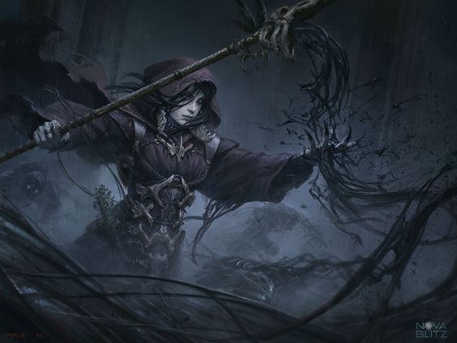
개요
전략가
하드유저
타겟층
세계관
Notes:
하드한 전략게임을 좋아하는 유저층들을 타겟으로 하고있구요,
이때문에 중세 다크 판타지 세계관을 배경으로 설정했습니다.
사실 저희 팀원분들이 다크 판타지를 좋아하는 이유도 있어요

Slide 5
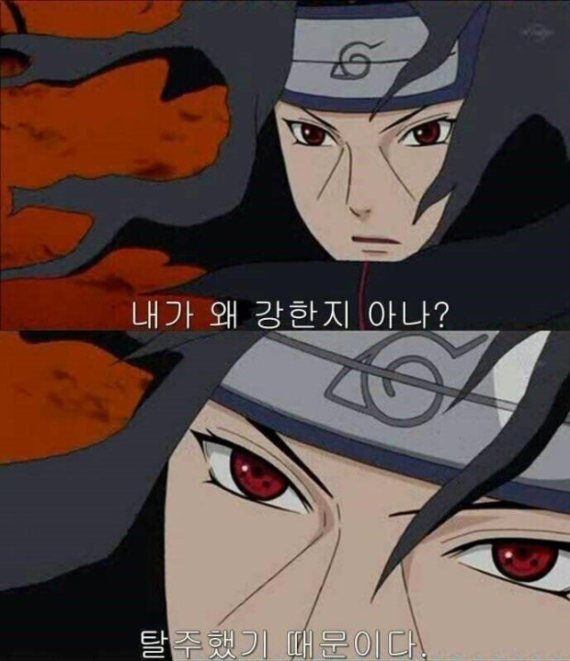
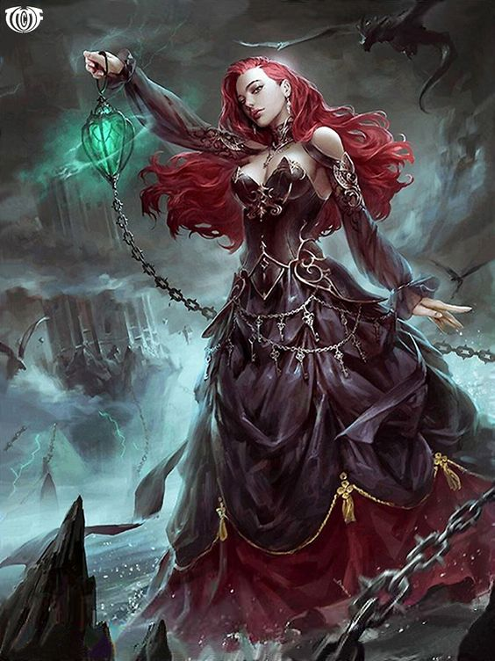
시놉시스
Notes:
어떤 내용이냐면,
주인공인 왕국 소환사가 탈주했어요.
얘가 탈주하면서 영혼을 모으는 구슬을 훔쳐온거에요!
그래서 왕국군들이 이걸 찾을려고 밤마다 소환사를 잡으러 오고
소환사는 영혼으로 소환수를 소환해 왕국군을 죽여 영혼을 또 모으죠
이를 통해 소환사가 강해지려하는 내용입니다.

Slide 6


진행 방식
난이도 선택
+
동행 소환수 선택
스테이지
라운드
준비시간
전투시간
Notes:
저희 게임을 시작하면 맨 먼저 난이도와 이전 게임에서 함께했던 소환수를 선택합니다.
이렇게 생성된 스테이지는 총 15라운드로 구성되어 있는데요
각 라운드마다 준비하는 낮시간과 전투하는 밤시간이 있습니다.

Slide 7



Easy
1
0
5
Notes:
게임 화면의 예시입니다.
낮 시간에는 소환수를 소환합니다.
최대 9마리의 소환수밖에 소환하지 못합니다.
위의 UI는 왼쪽은 보유중인 영혼 즉 게임내 화폐이고
오른쪽은 이번 스테이지에 등장할 왕국군의 숫자입니다.
(추가 - 또 밤낮이 바뀔 때는 따로 타이머나 UI 추가 없이 배경의 색이 바뀌는 효과로 타이머의 기능을 대체하였습니다)
(추가 – 캐릭터를 드래그하면 빙고판이 활성화된다)

Slide 8
Easy
1
0
2
Notes:
밤이 시작되면 왕국군이 위에서 내려옵니다.
이지난이도라 한줄로밖에 안내려와요.

Slide 9
Easy
5
3
9
Notes:
5라운드마다 보스가 등장합니다
보스를 처치하게 되면 많은 영혼을 수급할 수 있어요
반면에 처치하지 못하면 그대로 스테이지에서 패배하게 됩니다.

Slide 10
Normal
1
0
7
Notes:
난이도가 상승하게되면 라인이 늘어나게 되는데요

Slide 11
Normal
5
3
14
Notes:
노말난이도에선 보스가 두마리가 나오는 대신 조금 약합니다.

Slide 12
Hard
1
0
28
Notes:
하드난이도에선 이렇게 보스몹이 하나만 나와요

Slide 13
재미요소
난이도
조합
소환
배치
전투
전략
라운드
Easy
Normal
Hard
Notes:
플레이 과정에서 플레이어는 매 라운드마다
빠르게 소환수의 조합과 소환, 배치를 꾀해야합니다.
주어진 준비시간 내에 빠르게 배치를 완성하기 위해
전투하는 동안 다음 전략을 계속 생각해야하죠.
갈수록 상승하는 난이도에 맞춰 플레이어는
스테이지가 끝날때까지 끊임없이 생각해야합니다.

Slide 14
재미요소
운빨
도전
성취
소환수 뽑기
고유 번호
Notes:
이렇게 하나의 스테이지를 통해 플레이어는
자신의 운빨을 테스트하고,
다음 난이도에 도전하게되고, 클리어하면서 성취감을 얻게됩니다.
이게 저희가 주고 싶은 주요 재미인것이죠.
운빨은 소환수를 뽑을때 어떤 종류를, 어떤 번호를 갖고 나올지를 운으로 뽑는건데요
이거에 관해선 뒤에서 설명을 드릴게요

Slide 15
컨텐츠
소환수
조합과 배치
난이도
Notes:
저희 컨텐츠는 이렇게 크게 3가지가 있습니다.

Slide 16
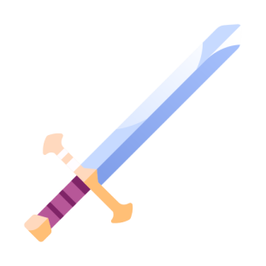


소환수
?
?
?
탱커
딜러
서포터
Notes:
영혼을 소모하여 소환수를 뽑으면 랜덤의 하급 소환수를 뽑습니다.
이 때 소환수마다 고유 번호를 하나씩 달고 나오는데
이 번호의 필드에 배치한다면 시너지효과를 냅니다.

Slide 17
조합
1
0
5
Notes:
아까 UI에서 가운데 상자를 클릭해 내리면

Slide 18




조합
1 | 2 | 3
4 | 5 | 6
7 | 8 | 9
5
5
5
1
조합
5
5
5
5
5
5
5
5
0
5
Notes:
이렇게 조합대와 보유한 유닛을 보여주는 창고가 나옵니다.
창고에서 유닛을 선택해 조합대에 올릴 수도, 필드에 배치할 수도 있습니다.
창고를 옆으로 스크롤해서 더 많은 유닛을 볼 수 있구요
조합대에 올리면 좌측의 두개는 조합유닛
우측의 하나는 조합할 때 추가적으로 넣을 수 있는 칸인데요
이 칸에 넣은 소환수의 번호에 따라서 나오게 되는 상위 유닛의 번호를
이 번호 주변의 번호로 나오게 해줍니다.

Slide 19









소환수 구성
희귀 =
고급 =
일반 =
하급 =
1 희귀
2 고급
4 일반
8 하급
딜러
탱커
서포터
Notes:
소환수들은 딜러, 탱커, 서포터 세가지의 클래스와
하급, 일반, 고급, 희귀의 네가지 티어로 나뉘어져 있습니다.
상위 티어의 유닛을 뽑기 위해선 아무 하위 티어의 유닛을 두마리 넣어서 조합하면 됩니다.

Slide 20
배치
5
7
5
Notes:
소환수들을 배치할 땐 신중하게 해야합니다.
이렇게 왼쪽 칸을 비워 놓으면 왕국군이 싸우지않고 들어와서 소환사를 공격하기 때문에
왕국군의 침투로에 꼭 소환수를 배치해야합니다.
그렇게되면 왕국군은 앞의 두칸에 있는 소환수를 먼저 공격합니다.

Slide 21
컨텐츠
난이도
Easy
Normal
Hard
준비시간
동행
적 + 라인
Notes:
난이도는 이지노말하드로 구성되어 있습니다.
난이도가 올라갈수록 전투를 준비할 수 있는 시간이 줄어들고
적들도 더욱 강해지며 라인까지 늘어나죠.
난이도의 상승폭이 엄청나게 커집니다.
그렇기에 게임을 시작할 때 이전 스테이지에서 함께했던 소환수를
신중하게 선택하여 동행해야 합니다.
만약 괜찮은 소환수를 이전 스테이지에서 뽑지 못했다면
플레이어는 또다시 아래의 난이도에 도전을 해야겠죠.

Slide 22
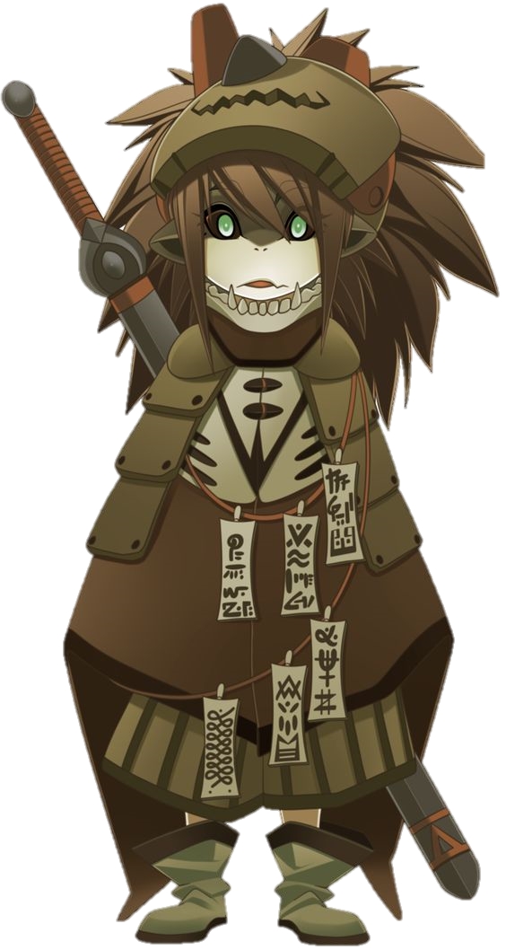
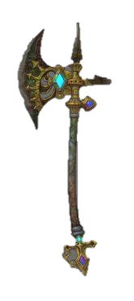
그래픽 컨셉
소환수
+
소환수 정면
티어별 무기
Notes:
어떤식으로 이런 느낌을 줄거냐면
이런 거무튀튀한 캐릭터 베이스에다가
방어구를 입혀줘서 어떤 직업의 소환수인지 보여주고
무기와 액세서리로 이 소환수의 티어를 보여줄겁니다.1

Slide 23
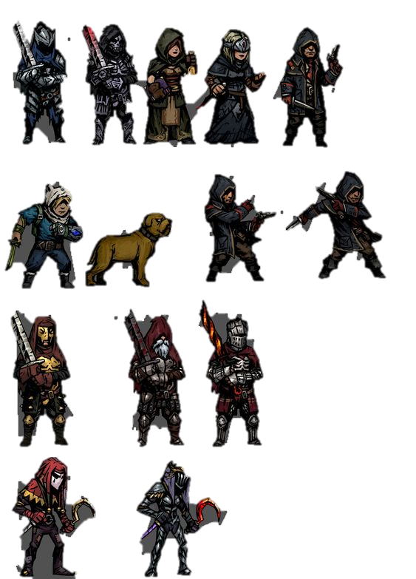
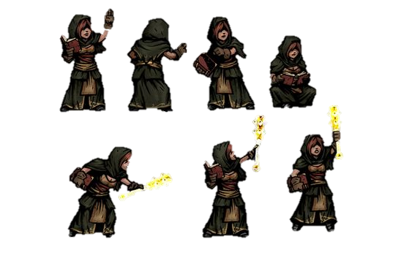
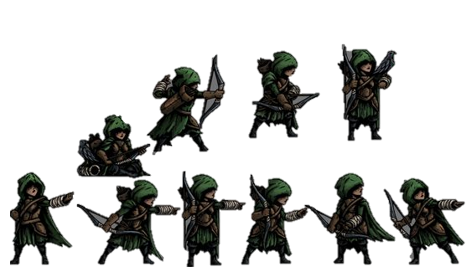
Notes:
느낌은 다키스트던전의 캐릭터들처럼 어두컴컴칙칙하죠

Slide 24
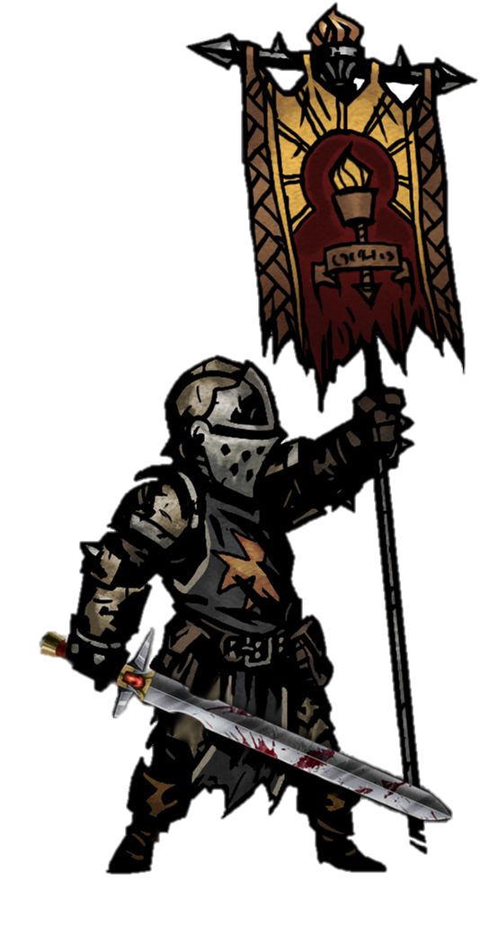
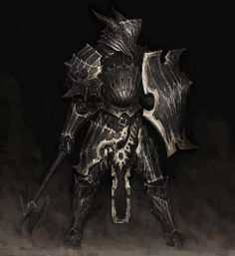
그래픽 컨셉
왕국군
Notes:
왕국군 또한 비슷한 느낌입니다.
대신 이친구들은 위에서 밑으로 내려오는데 얼굴이 보이기 때문에
전부 얼굴을 덮는 투구를 씌우기로 했어요.

Slide 25
개발 계획
소프트 1차 (7월 중순까지)
재형
진국
태경
기획서 작성
소환수
필수 UI
왕국군
스테이지
플레이 가능한 프로토타입 완성
GIGDC 제출
Notes:
왕국군 또한 비슷한 느낌입니다.
대신 이친구들은 위에서 밑으로 내려오는데 얼굴이 보이기 때문에
전부 얼굴을 덮는 투구를 씌우기로 했어요.

Slide 26
개발 계획
소프트 2차 (8월 중순까지)
재형
진국
태경
UI
씬 구성 연출
소환수
스킬 및 티어
스테이지
데이터 저장
볼륨 확장
완성 및 런칭
Notes:
왕국군 또한 비슷한 느낌입니다.
대신 이친구들은 위에서 밑으로 내려오는데 얼굴이 보이기 때문에
전부 얼굴을 덮는 투구를 씌우기로 했어요.

Slide 27
개발 계획
그래픽
동건
사무엘
현규
UI
소환수
애니메이션
왕국군
애니메이션
최대한 빠르게 완성
가능하다면 맵, 이펙트까지
Notes:
왕국군 또한 비슷한 느낌입니다.
대신 이친구들은 위에서 밑으로 내려오는데 얼굴이 보이기 때문에
전부 얼굴을 덮는 투구를 씌우기로 했어요.

Slide 28
개발 계획
출품
GIGDC
G - Festival
가능하면 구글 플레이까지
Notes:
왕국군 또한 비슷한 느낌입니다.
대신 이친구들은 위에서 밑으로 내려오는데 얼굴이 보이기 때문에
전부 얼굴을 덮는 투구를 씌우기로 했어요.

Slide 29
Q & A

